Slide 1

Как создать традиции в семье, группе детского сада
Сю-Тя-Не Ксения Викторовна

Slide 2
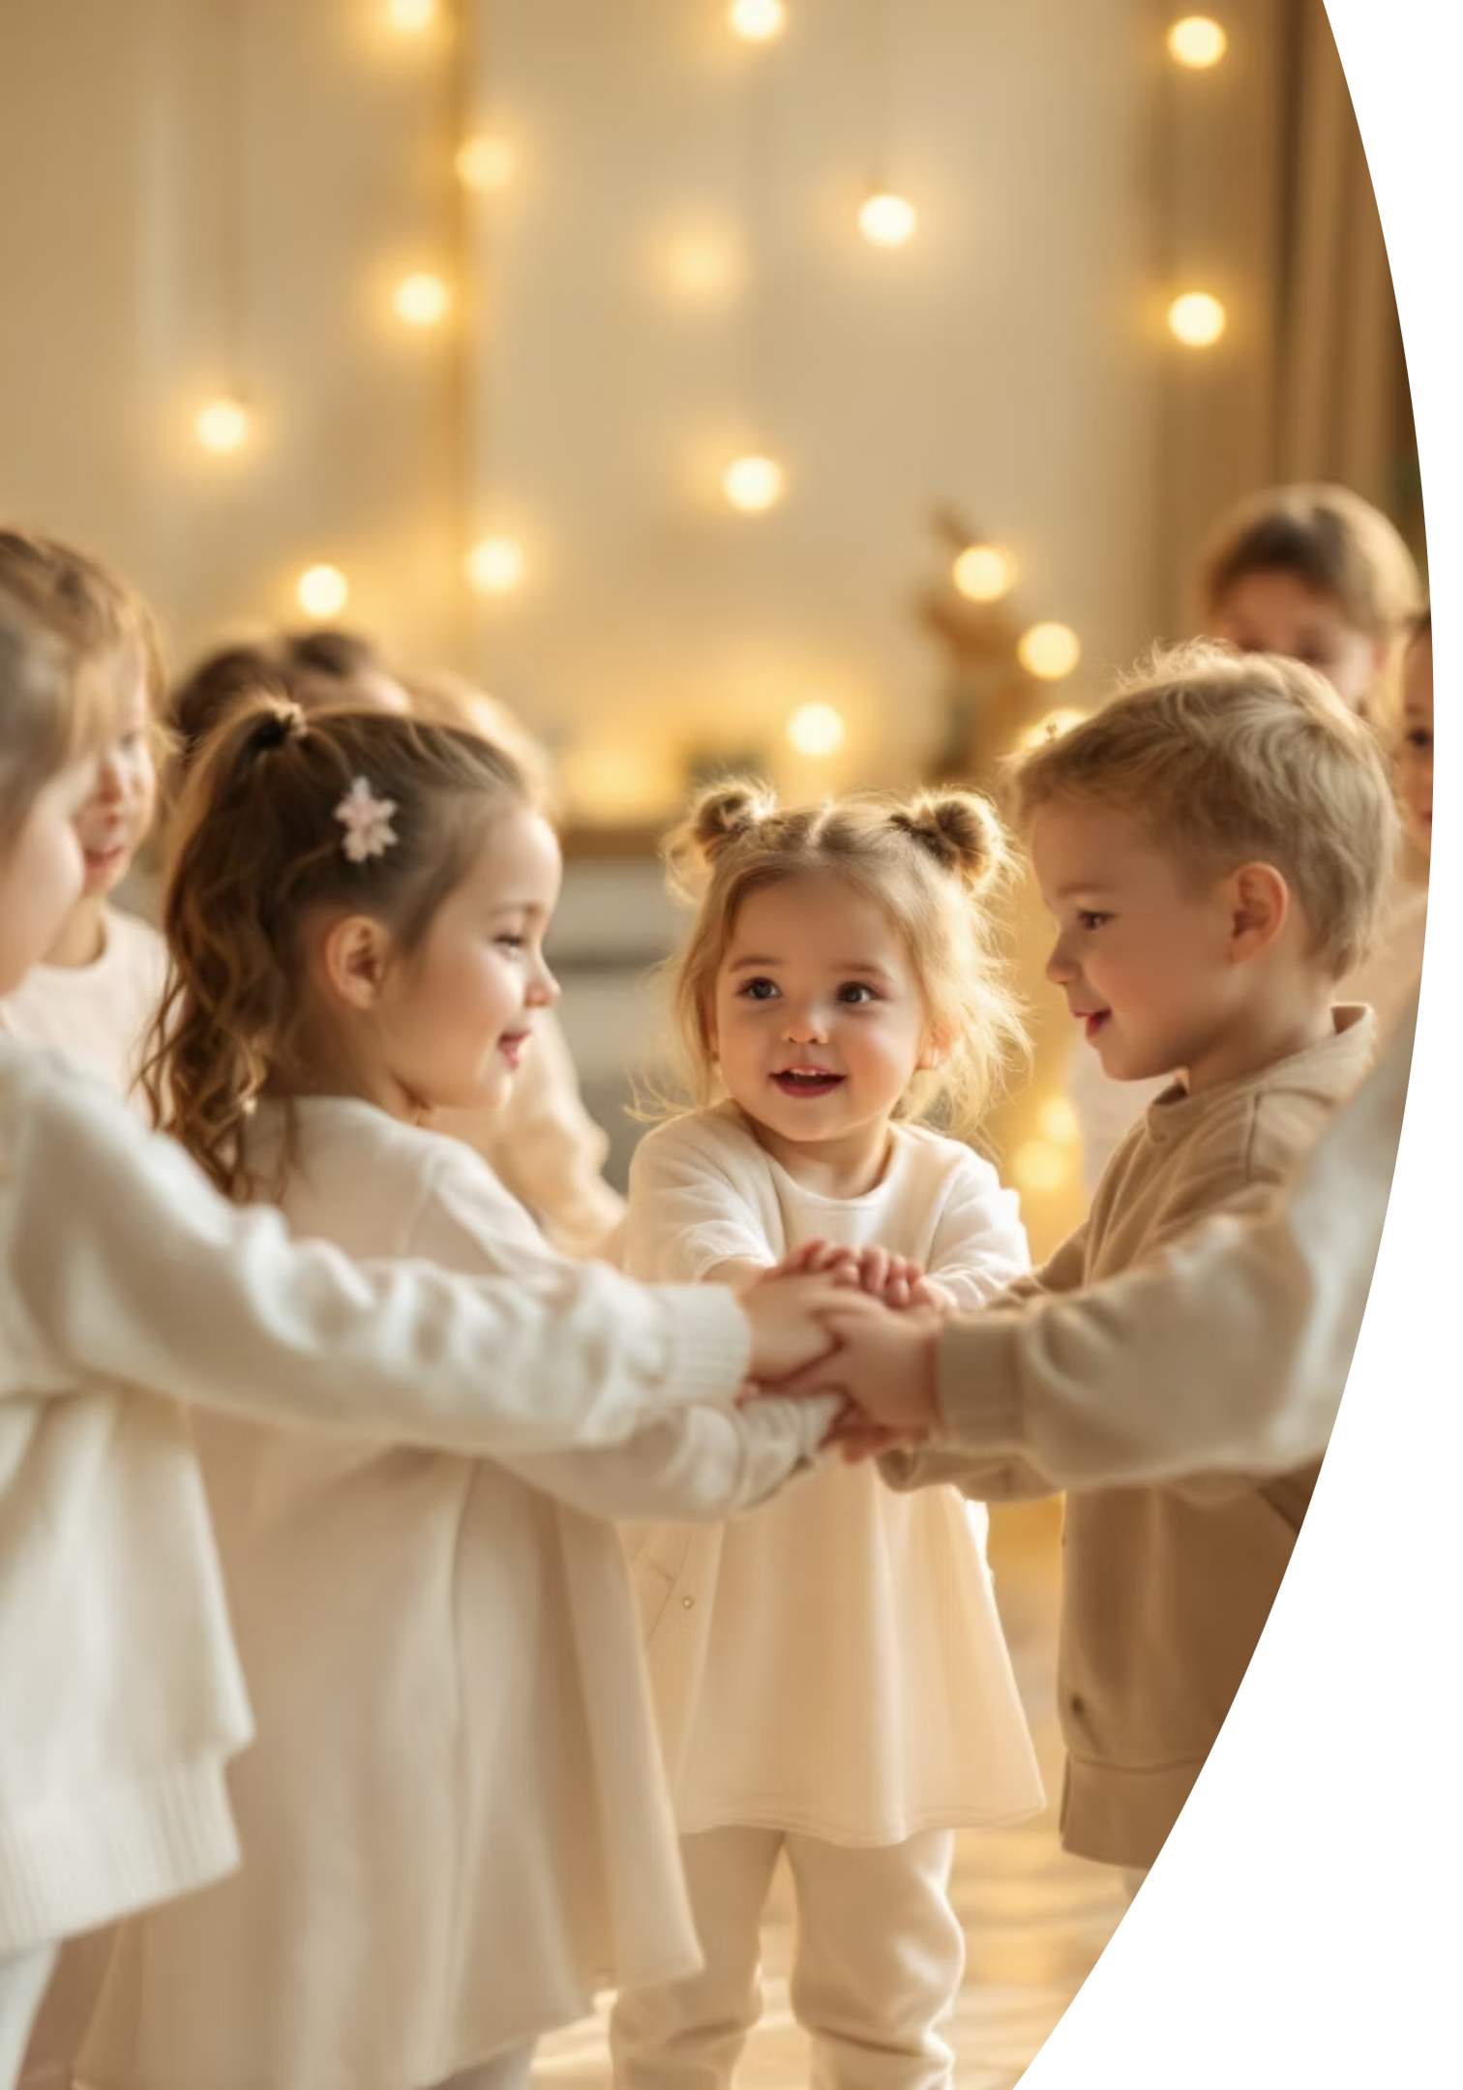
Зачем Нужны Традиции?
Традиции — это не просто повторяющиеся действия. Они создают фундамент эмоционального благополучия ребёнка, особенно важный в период адаптации к детскому саду.
Стабильность и безопасность
Формирование общности
Предсказуемые радостные события создают ощущение надёжного мира
Традиции сплачивают коллектив в настоящую «вторую семью»
Эмоциональный интеллект
Совместные переживания укрепляют связи между детьми и взрослыми

Slide 3

Полезные Результаты Традиций
Усвоение ценностей
Развитие навыков
Через традиции ненавязчиво передаются взаимопомощь, уважение, забота о природе
Творчество, приготовление блюд, организация пространства — всё естественно развивается
Якоря памяти
Теплые воспоминания о детсадовских традициях остаются на всю жизнь

Slide 4

Шаг 1: Диагностика и Наблюдение
Ключ к созданию подлинной традиции — внимательное наблюдение.

Slide 5
Шаг 2: Генерация Идей для Вашей Группы
Ежедневные традиции
Еженедельные ритуалы
«Утренний круг приветствия» с песней и «колокольчиком доброты», специальные завтраки
«Тайный друг» — дети делают маленькие добрые дела друг другу, совместное чтение перед сном
Сезонные праздники
Годовые события
«Встреча времён года», «экологическая тропа» — ежемесячные походы по одному маршруту
Уникальные ритуалы дня рождения, «капсула времени», ведение групповой летописи

Slide 6
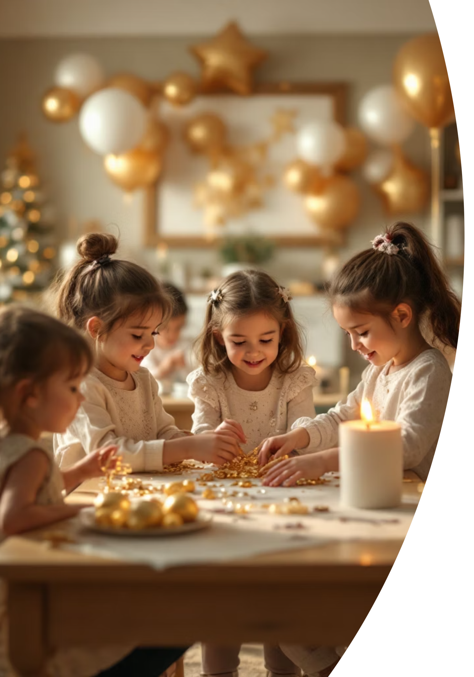
Шаги 3 и 4: Внедрение и Поддержание
Запуск традиции
Развитие традиции
Расскажите идею ярко и с энтузиазмом
Будьте гибкими — спросите детей мнение
Сделайте первый раз незабываемым
Привлекайте детей к организации
Будьте последовательны в исполнении
Эволюционируйте вместе с группой

Slide 7
Семейные Традиции: Помощь Родителям
Воспитатель — проводник традиций в обе стороны. Помогите родителям понять: лучше маленькое, но регулярное действие, чем грандиозные мероприятия.
Вечер семейного кино
Воскресные блинчики
По субботам с попкорном и любимыми плюшами
Печет папа — ребёнок выбирает начинку
Прогулка с фонариками
Чтение сказки на ночь
Волшебный зимний вечер для наблюдения звёзд
С одним и тем же любимым одеялом

Slide 8
Пять Принципов Семейных Традиций
1. Интересы семьи
1
Спросите: что вы все любите делать вместе?
2. Простота и регулярность
2
Маленькое действие, которое повторяется
3. Участие ребёнка
3
Он — активный участник, не зритель
4. Эмоциональная атмосфера
4
Тепло, смех, близость и безопасность
5. Освежение, если приелось
5
Измените сценарий или передайте инициативу ребёнку

Slide 9





Пошаговый Гид
Как Создать Традицию
1. Начните с простых действий
2. Обсудите с детьми (Семейный совет)
3. Учитывайте увлечения детей
Не стремитесь к грандиозным планам сразу. Выберите простое, легко выполнимое действие, которое можно регулярно повторять без особых усилий. Например, чтение книги перед сном или совместная прогулка.
Сделайте традиции отражением интересов вашей семьи. Если дети любят спорт, добавьте спортивные элементы. Если любят творчество – пусть это будет что-то креативное. Это сделает традицию по-настоящему ценной для них.
Вовлекайте детей в процесс создания традиций с самого начала. Спросите их мнения, что им нравится делать, какие идеи у них есть. Это повысит их интерес и причастность.
4. Адаптируйте под возраст детей
5. Постепенно развивайте традицию
Помните, что интересы и возможности детей меняются с возрастом. Будьте готовы адаптировать или модифицировать традиции, чтобы они оставались актуальными и интересными для всех членов семьи.
Традиции не статичны. По мере того как они приживаются, вы можете постепенно добавлять новые элементы, усложнять их или расширять. Главное – сохранять основную идею и эмоциональную связь.

Slide 10
Практическое Задание: Проектируем Традицию
Разделитесь на группы по возрастам и создайте свою традицию, продумав:
Название
Цель
Описание
Материалы
Вовлечение
После 10-15 минут обсуждения — презентация идей. Делитесь творчеством!

Slide 11

Традиции — Живой Организм
Традиции — это не статичные правила, а развивающийся, дышащий организм.

